Slide 1
Plano de Desenvolvimento Urbano Integrado
Aglomeração Urbana de Jundiaí
2ª Reunião do Grupo de Trabalho – Macrozoneamento
24/08/2018
Plano de Desenvolvimento Urbano Integrado
Aglomeração Urbana de Jundiaí

Slide 2
Pauta
Organização e periodicidade das reuniões do GT;
Base cartográfica dos limites municipais a ser utilizada no macrozoneamento do PDUI-AUJ;
Apresentação e discussão de insumos que serão utilizados pelo macrozoneamento da AUJ;
Encaminhamentos e pauta da próxima reunião

Slide 3
Organização e periodicidade das reuniões do GT
ETAPAS E PRODUTOS | 2018 |  |  |  |  |  |  |  |  | 2019
 | AGO | SET. |  | OUT. |  | NOV. |  | DEZ. |  | JAN. |  | FEV. |  | MAR. |  | ABR. |  | MAI. |  | JUN.
 | Quinz. | Quinz. |  | Quinz. |  | Quinz. |  | Quinz. |  | Quinz. |  | Quinz. |  | Quinz. |  | Quinz. |  | Quinz. |  | Quinz.
 | 2ª | 1ª | 2ª | 1ª | 2ª | 1ª | 2ª | 1ª | 2ª | 1ª | 2ª | 1ª | 2ª | 1ª | 2ª | 1ª | 2ª | 1ª | 2ª | 1ª
Elaboração do Macrozoneamento
Etapa 1: Levantamento de informações sobre o território
Leitura cruzada de informações relevantes para o macrozoneamento
Primeira abordagem - macrozoneamento - experiências em outras regiões
Participantes do processo
Etapa 2: Definição da Estrutura - Metodologia
Escala de Trabalho
Estrutura e Composição – 1º Desenho
Demais estruturas necessárias ao ordenamento territorial regional
Etapa 3: Experimentação e refinamento de informações
Inventário de dados
Diretrizes
Validação
Realização das Audiências Públicas
Etapa 4: Consolidação

Slide 4
Organização e periodicidade das reuniões do GT
Proposta:
Reuniões quinzenais
Realizadas preferencialmente no mesmo dia da semana

Slide 5
Base cartográfica dos limites municipais a ser utilizada no macrozoneamento do PDUI-AUJ;
Bases 1:50.000 IGC
Bases 1:10.000 IGC (Disponível apenas nas Regiões Metropolitanas de São Paulo, Campinas e Baixada Santista)
SIM – Sistema Informações Metropolitanas

Slide 7
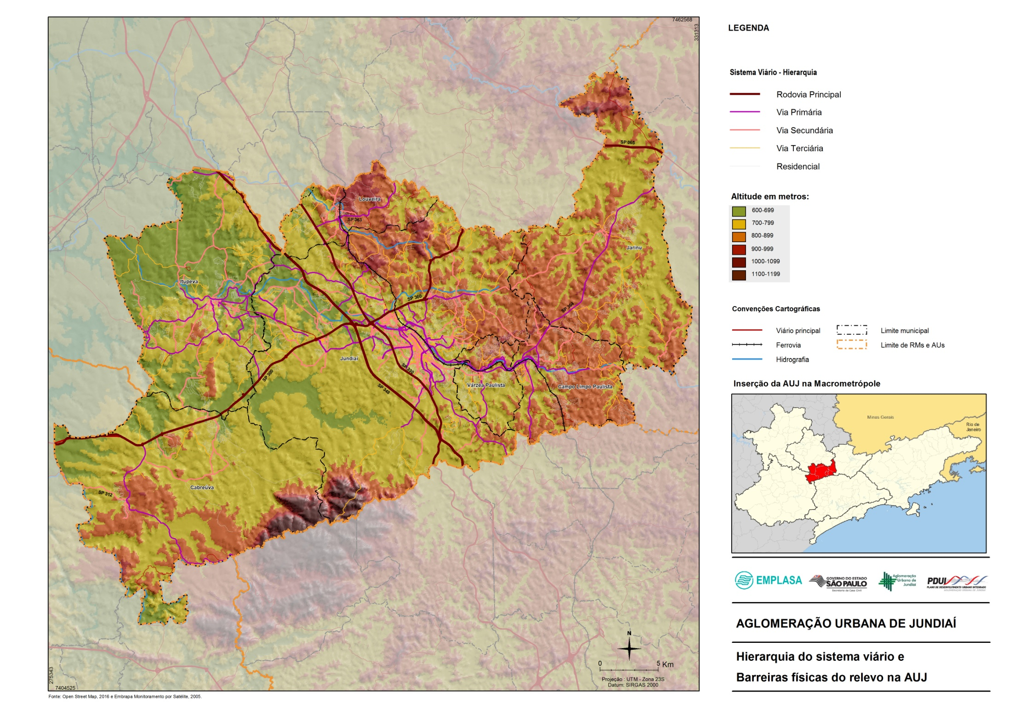

Slide 9
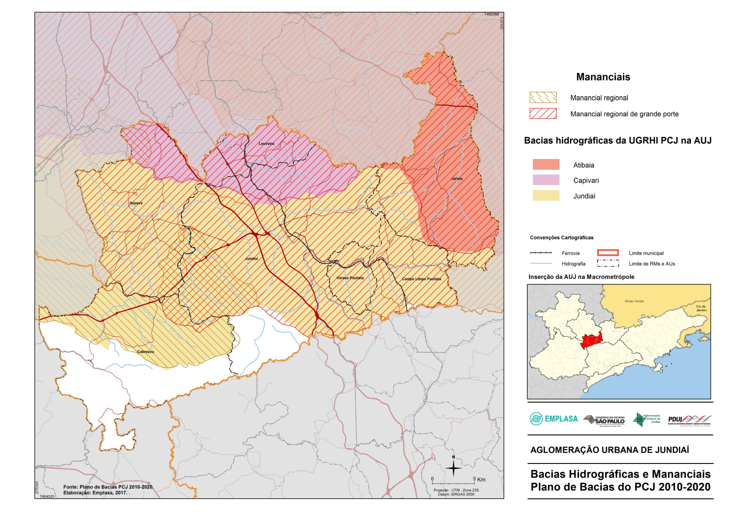

Slide 10
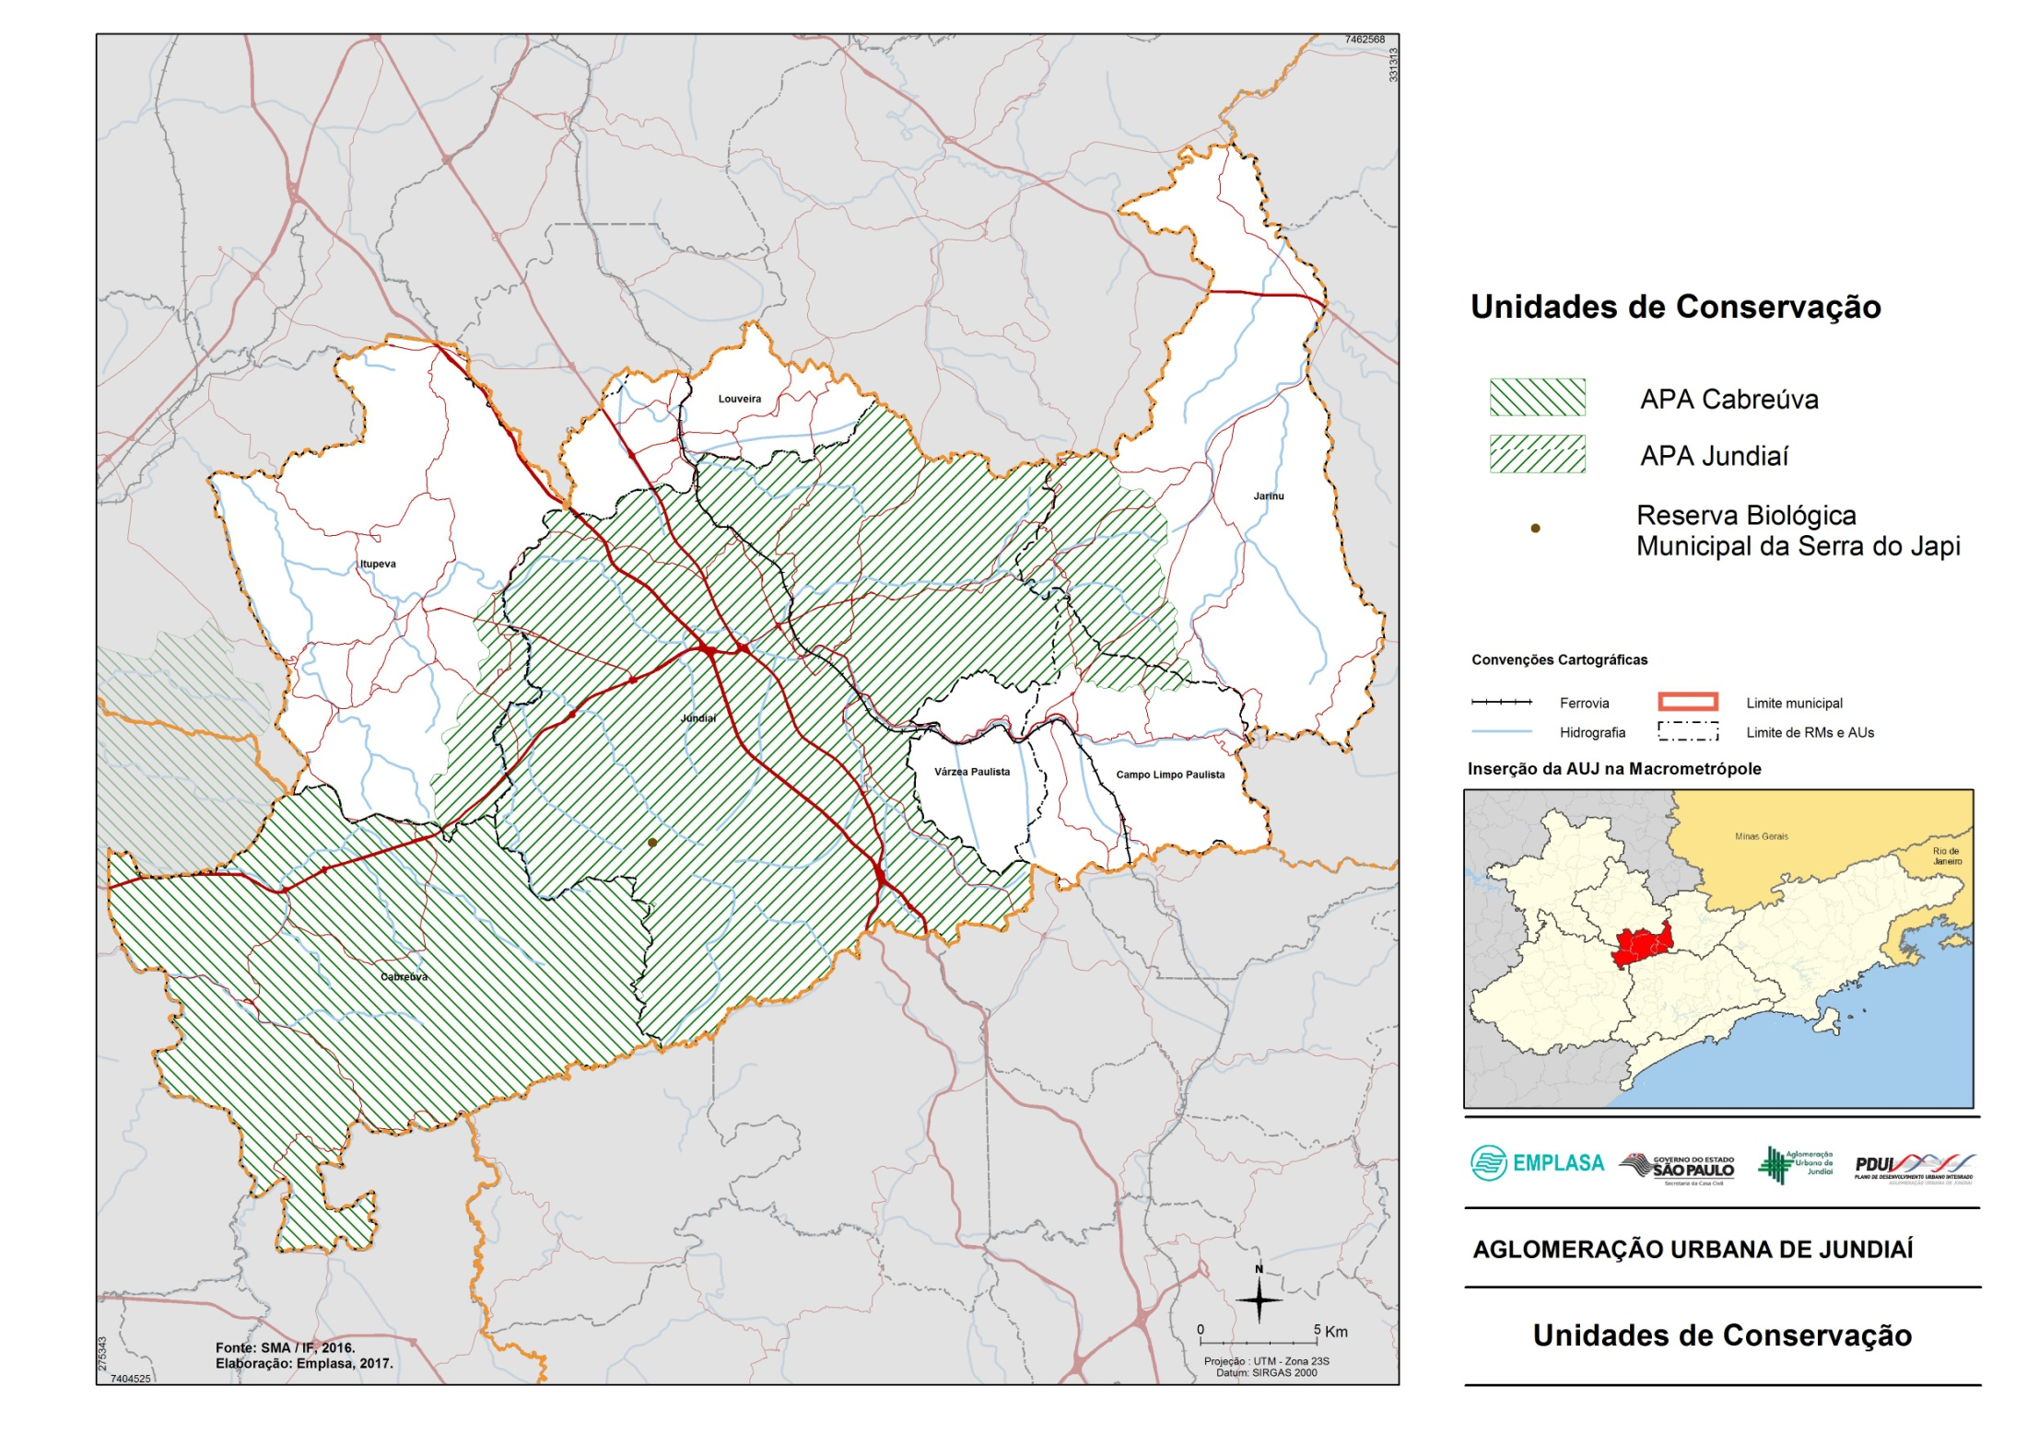

Slide 11
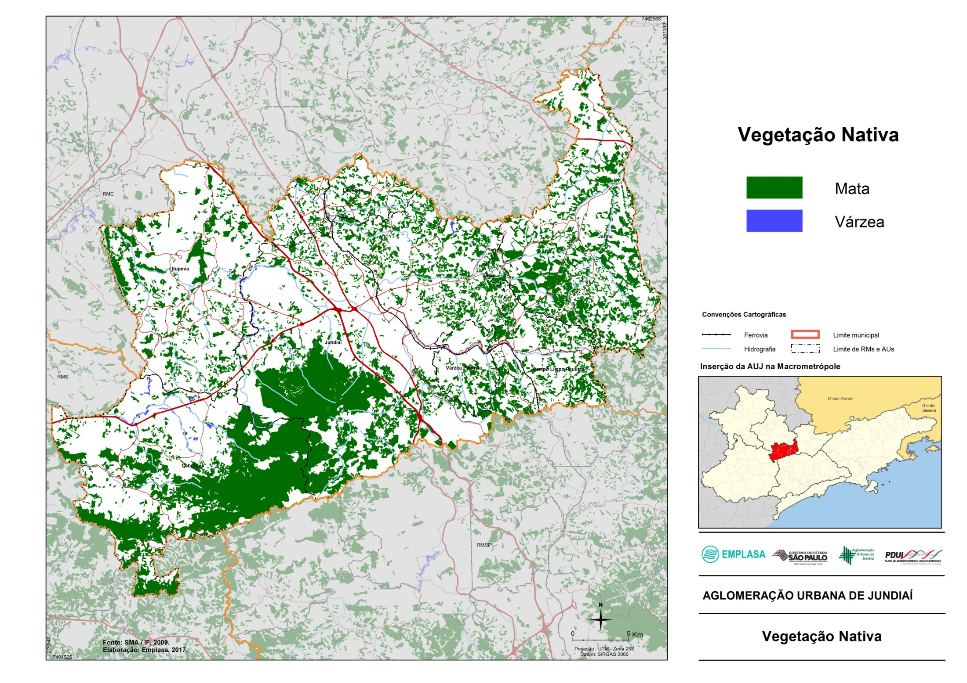

Slide 12
Mapeamento dos macrozoneamentos e zoneamentos municipais
Levantamento
Todos os municípios possuem plano diretor;
Cinco municípios estão com a revisão do plano atrasada: Cabreúva, Campo Limpo Paulista, Jarinu, Várzea Paulista e Itupeva;
Alguns mapas não foram obtidos;
Falta validação dos municípios.

Slide 13
Município | Lei utilizada no mapeamento | Observações
Cabreúva | Plano Diretor Lei nº273/2004 | O município criou posteriormente a macrozona de integração urbana, mas não obtivemos o mapa com sua delimitação.
Campo Limpo Paulista | Plano Diretor Lei nº 302/2006, alterada pela Lei nº 415/2011 | ZEIS e ZEIAs também foram mapeadas
Itupeva | Plano Diretor Lei nº153/2007, alterada pela Lei nº330/2012 | O mapa utilizado foi atualizado em 2013 Verificar se existem mapas dos Setores Especiais de Interesse Social
Jarinu | Plano Diretor Lei nº 97/2006 | Existe lei mais atual que redefine o macrozoneamento, porém não foi possível obter o mapa correspondente.
Jundiaí | Plano Diretor Lei nº 8683/2016 | ZEIS e ZEIAs também foram mapeadas
Louveira | Lei de Uso e Ocupação do Solo nº2332/2013 | Falta mapear as ZEIS. Verificar se o mapa já apresenta as modificações introduzidas pela Lei das APRMs
Várzea Paulista | Plano Diretor Lei nº 167/2006 alterada pela Lei nº 221/2011 | Mapeados zoneamento e macrozoneamento

Slide 14
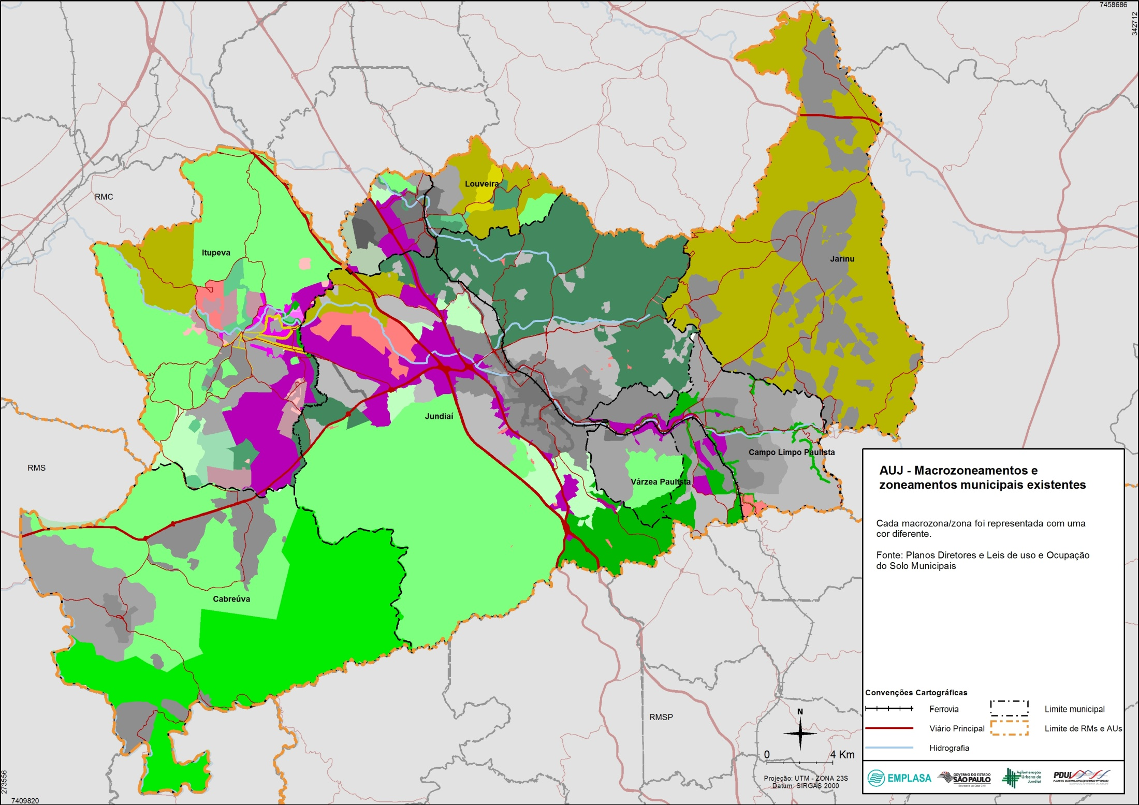

Slide 15
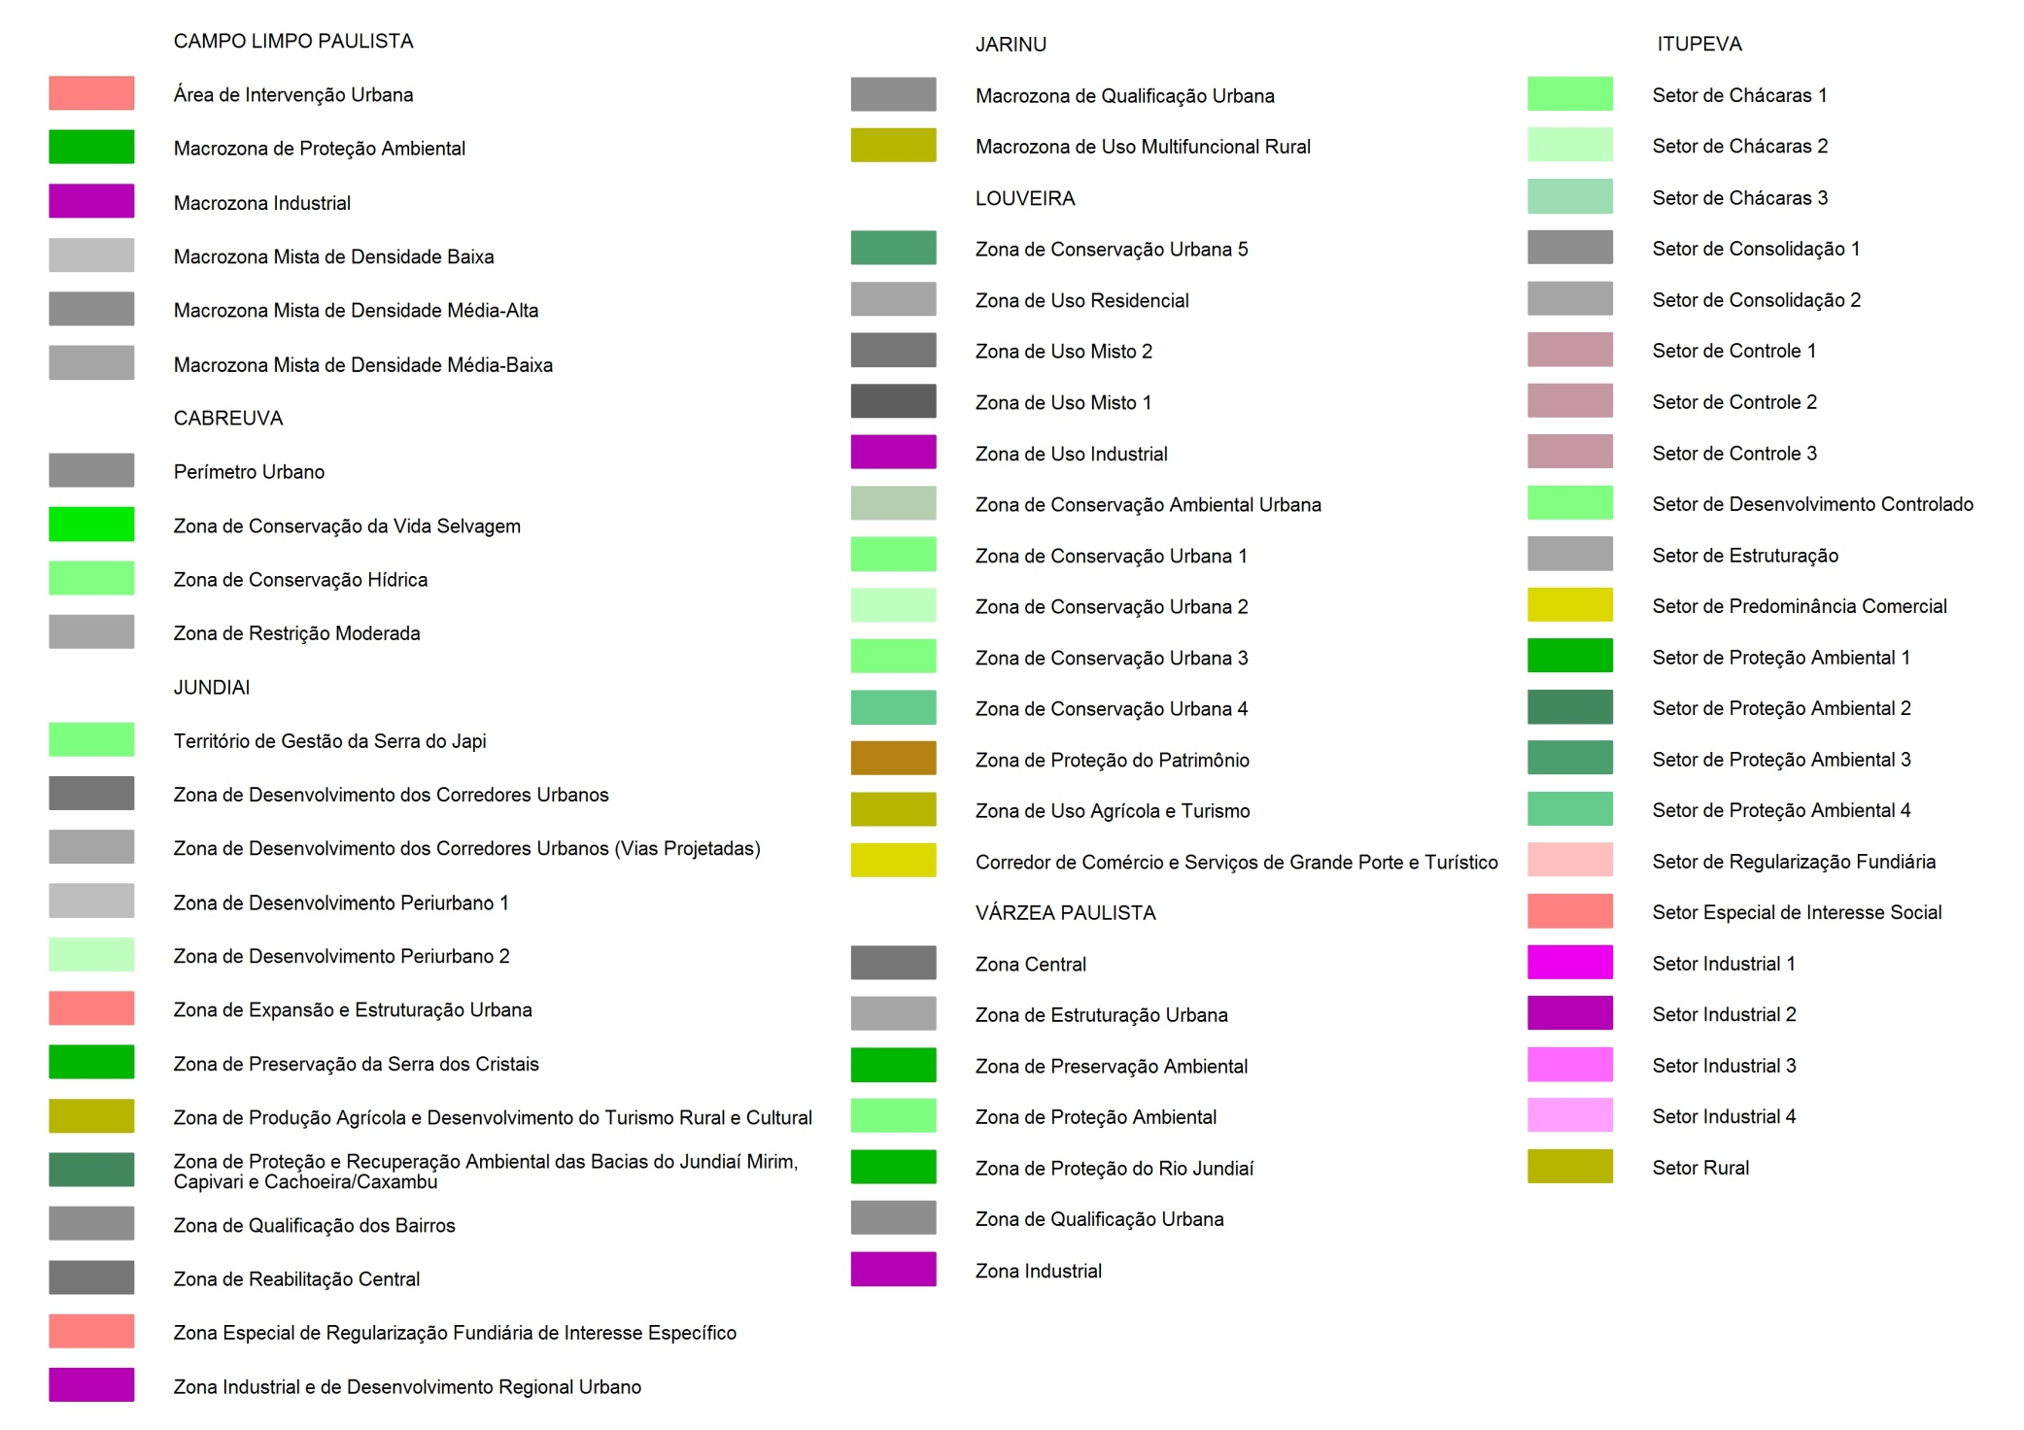

Slide 16
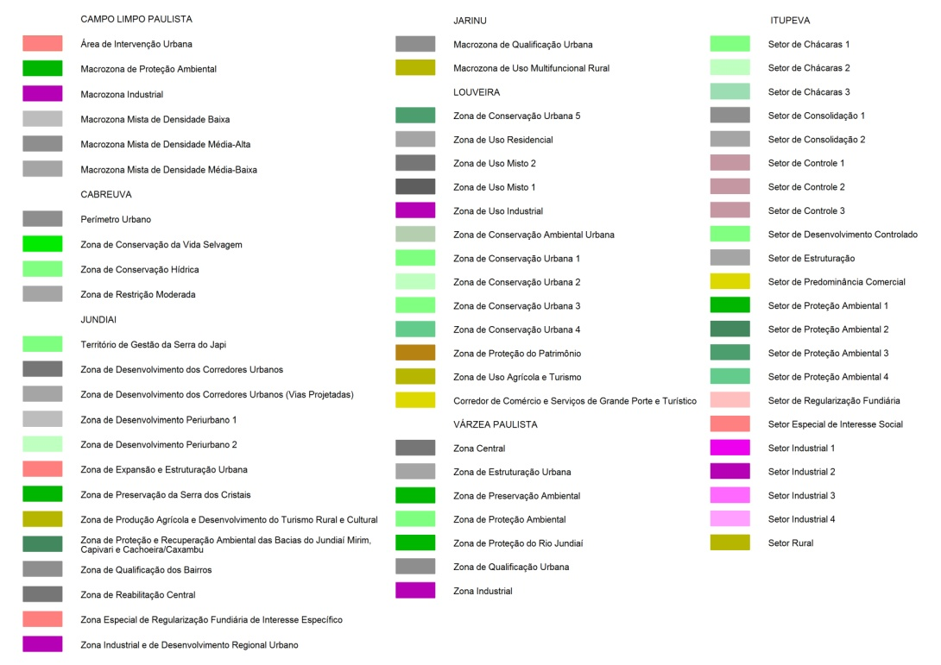
Mapeamento dos macrozoneamentos e zoneamentos municipais Leitura Unificada

Slide 17
Conceitos propostos pela Emplasa para compatibilização das Macrozonas/Zonas
Macrozona Urbana – Consolidada
Conceito: Áreas com nível elevado de urbanização, infraestrutura e equipamentos públicos, configurando bairros consolidados.
Macrozona Urbana – Adensamento
Conceito: Área urbana dotada de infraestrutura com características físicas que favorecem o adensamento.
Macrozona Urbana – Expansão
Conceito: Áreas com urbanização incipiente, localizadas em vetores de expansão pretendidos pelo município.
Macrozona Urbana – Requalificação
Conceito: Área urbana estruturada de forma inadequada ou irregular, carente de infraestrutura, com necessidades de requalificação urbanística ou ambiental.
Macrozona Urbana – Desenvolvimento
Conceito: Área destinada preferencialmente a atividades produtivas – industriais ou de serviços.
Macrozona de Proteção Ambiental
Conceito: Corresponde às áreas de expressivo valor ambiental, com notáveis atributos naturais ainda preservados, apresentando distinta flora e fauna.
Macrozona de Uso Sustentável
Conceito: Áreas que apresentam importantes remanescentes naturais, entremeados por propriedades de uso agrícola ou de recreação (sítios ou chácaras).
Macrozona de Atividades Rurais
Conceito: Áreas rurais e rururbanas com diferentes índices e graus de urbanização e de restrições ambientais,
com presença de atividades econômicas não urbanas.
Macrozona de Recuperação Ambiental
Conceito: Territórios ambientalmente frágeis impactados por ações antrópicas, dotados
ainda de importantes recursos naturais.

Slide 18
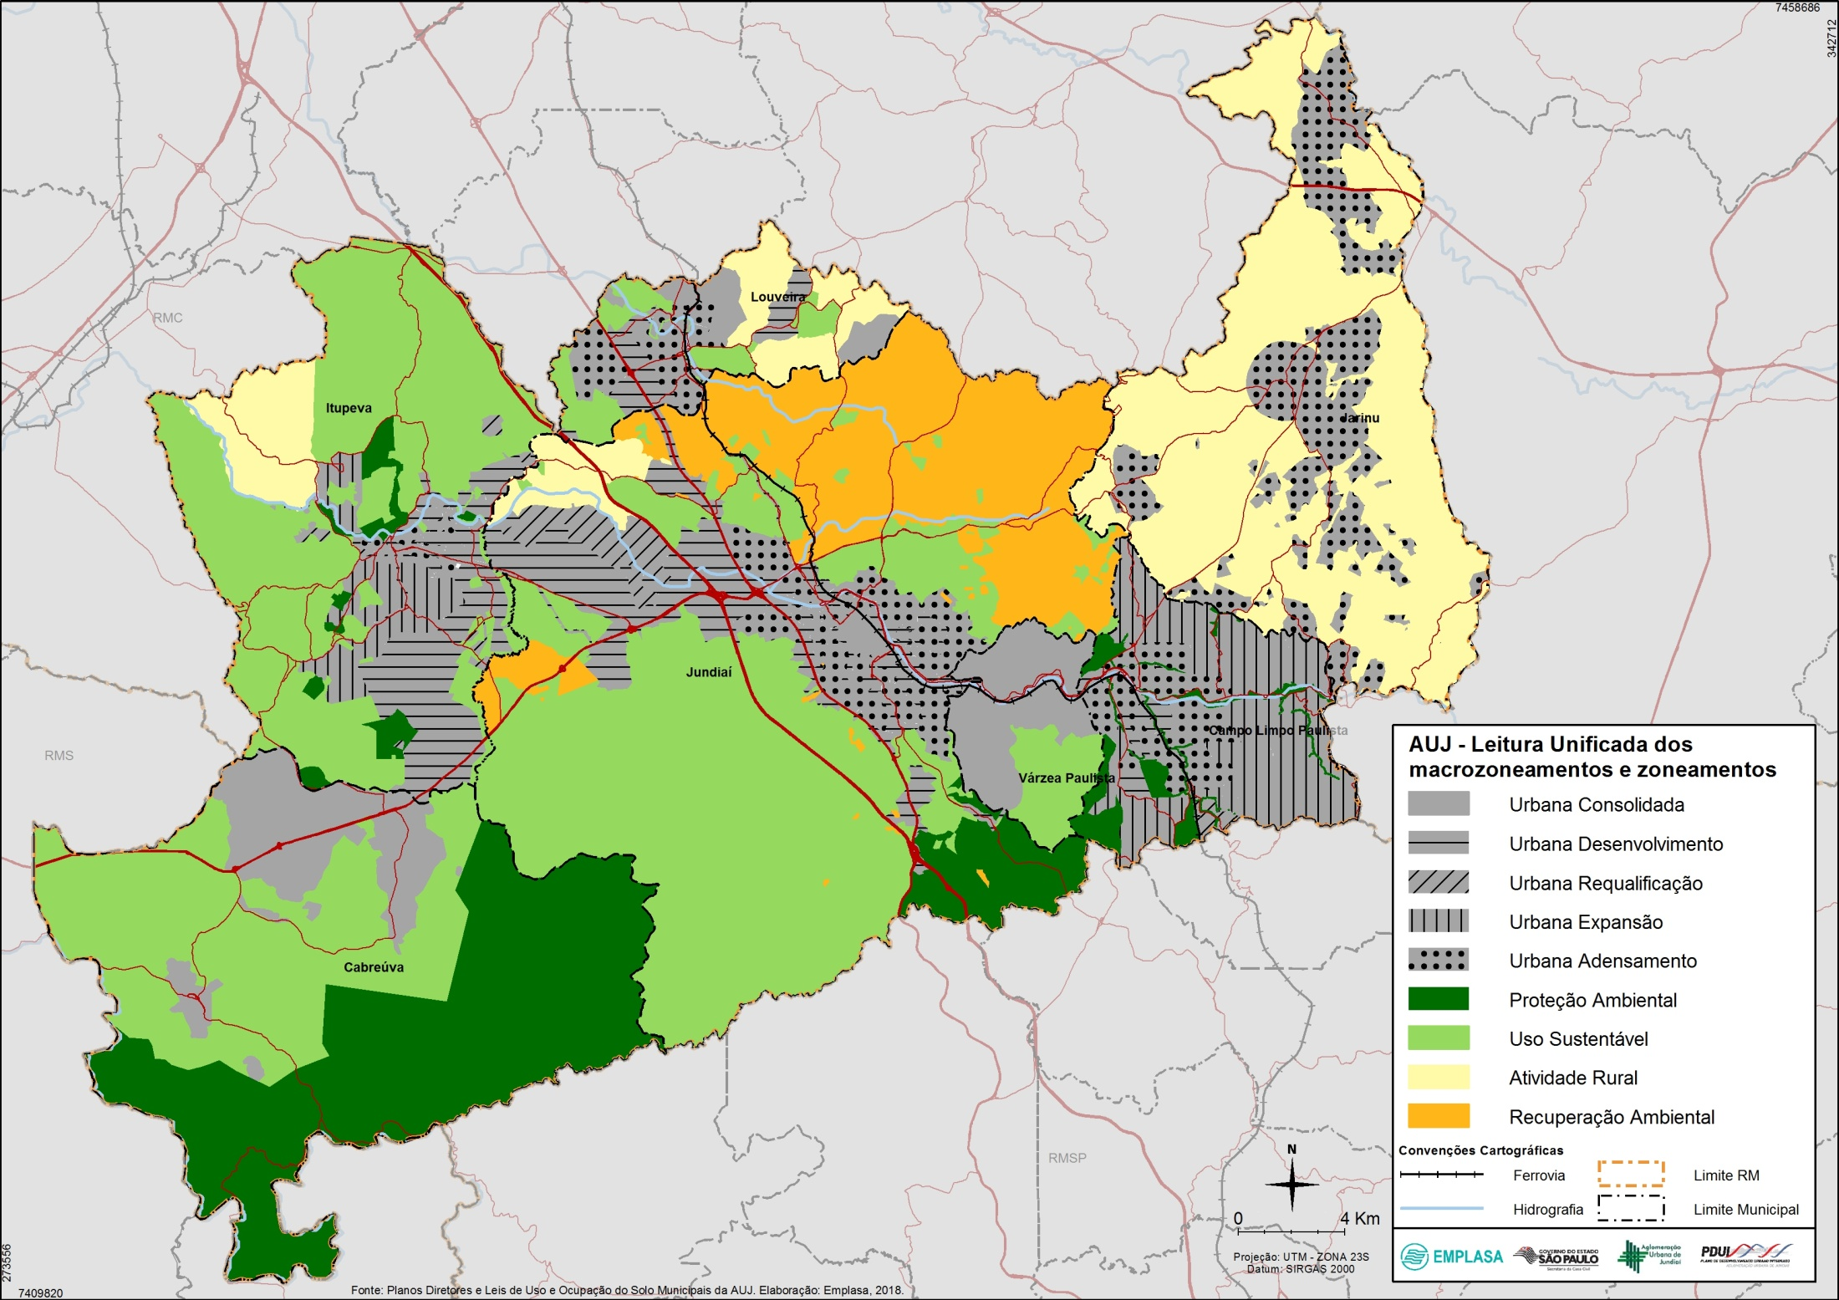

Slide 19
Macrozoneamento Regional
Próximas Atividades programadas:
Experiências do Macrozoneamento em outros PDUIs
Objetivos do macrozoneamento do PDUI-AUJ
Leitura cruzada de informações relevantes para o macrozoneamento

Slide 20
Macrozoneamento Regional
Discussões:
- Considerar a atividade minerária na construção do macrozoneamento
Conflitos de limite territorial entre os municípios / titularidade de serviços públicos
Levar uma proposta para tratamento desses problemas para o Conselho de Desenvolvimento da AUJ
Identificar as áreas conflitantes em mapa
Criação de Câmara Especial da AUJ para tratar dos conflitos territoriais

Slide 21
Macrozoneamento Regional
Encaminhamentos:
Cadastramento – SIM Emplasa
Apresentação do SIM (a confirmar)
Inserir informações sobre a Atividade Minerária na AUJ
Consultar UGE e UCA sobre proposta do Grupo (georreferenciamento das bases 1:10.000) – será enviada pela Prefeitura de Jundiaí
Inserir no SIM o Uso do Solo por tipo
Pauta para próxima reunião 05/09:
Apresentação das experiências de macrozoneamento em outras regiões

Slide 22
Obrigado!
Telefone: (11) 3293-5452
pdui.jundiai@sp.gov.br
mmiranda@sp.gov.br
bbracero@sp.gov.br

